Slide 1
MOJA PARAFIA
PRZYGOTOWAŁY:| ALEKSANDRA GĘBUŚ | JAGODA SCHUBERT
Notes:
1

Slide 2
AGENDA
MOJA PARAFIA-POŁOŻENIE
CIEKAWOSKI O PARAFII
OPIEKUNOWIE PARAFII
CO JEDNOCZY LUDZI W PARAFII?
KOŚCIOŁY W MOJEJ PARAFII
ORATORIUM

Slide 3
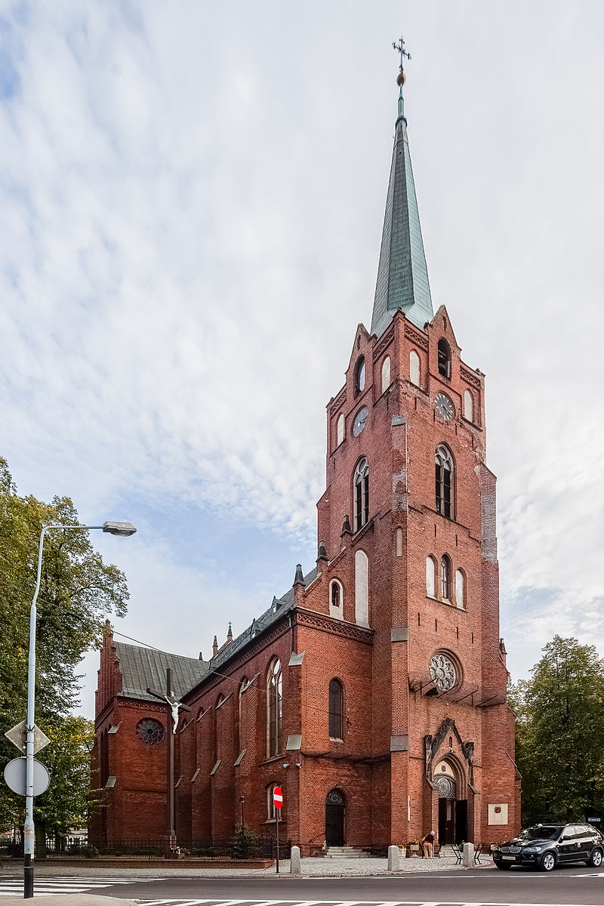
MOJA PARAFIA-POŁOŻENIE
Twardogóra- To małe ,urocze miasteczko znajdujące się w województwie dolnośląskim.
Bazylika MB Wspomożenia Wiernych w Twardogórze – kościół parafialny rzymskokatolicki w Twardogórze. Należy do dekanatu Twardogóra diecezji kaliskiej. Kościół wykonany w stylu neogotyckim.

Slide 4
CIEKAWOSKI O PARAFII
*Twardogóra jest znana przede wszystkim jako ośrodek szczególnej czci oddawanej Matce Bożej w Jej słynącej łaskami figurze. *Trzy razy uratowała się od zniszczenia * Została przeznaczona do nowo założonej placówki w Twardogórze. Wraz z transportem skrzyń zawierających maszyny i przybory do szycia dla szkoły krawieckiej w Twardogórze odbyła drogę kolejową z Oświęcimia na miejsce przeznaczenia. W czasie drogi wszystkie skrzynie zniknęły bez śladu... oprócz jednej - tej z Figurą Matki Bożej. *Rozgłos o łaskach zyskiwanych za pośrednictwem Matki Bożej Wspomożycielki Wiernych nadał temu miejscu sławę sanktuarium Dolnego Śląska.

Slide 5
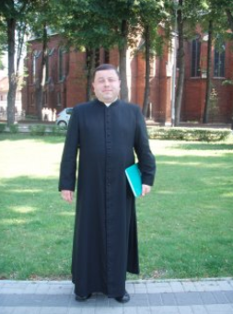
OPIEKUNOWIE PARAFII
Ks. Ryszard Jeleń jest proboszczem parafii, kustoszem sanktuarium i dyrektorem domu zakonnego.
Inni Księża
Ks. Adam Drozd
Ks. Józef Wiśniewski
Ks. Adam Piaskowski
Ks. Piotr Dziubczyński
Ks. Paweł Gulka
Ks. Ryszard Jeleń
Notes:
5

Slide 6
CO JEDNOCZY LUDZI W PARAFII?
Schola prowadzona przez siostry zakonne jednoczy młodzież w wychwalaniu Boga przez muzykę
Oratorium-miejsce spotkania młodzieży z Bogiem w trakcie zabawy i modlitwy
Chór Rapsodia-istnieje 70 lat łączy dorosłych ludzi w uwielbianiu Pana przez piękny śpiew i porusza duszę parafian podczas uroczystości religijnych
Środowa Msza Nowenny do Matki Bożej Wspomożenia Wiernych-w trakcie mszy są odczytywane wypisane przez wiernych prośby i podziękowania dla Matki Bożej
Apel Maryjny- codziennie w dni powszednie o 21 można przyjść pomodlić się i zaśpiewać na dobranoc Matce Bożej
Zorganizowane wycieczki dla parafian do świętych miejsc kultów

Slide 7
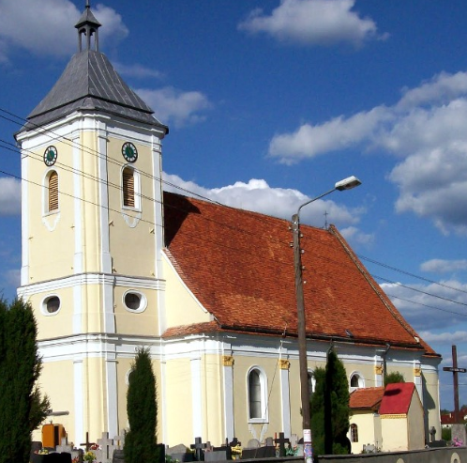
GOSZCZ
W naszej parafii istnieje kilka kościołów. Są to np:
Kościół w Goszczu. Oddalony 5 km od Twardogóry. Obecny kościół parafialny pw. Narodzenia NMP jest zbudowany w 1778 r. Barokowe wyposażenie wnętrza - cztery ołtarze, chrzcielnica, dziewięć figur, stacje Drogi krzyżowej - pochodzi z czasów budowy świątyni. W ostatnim 40-leciu odnowiono wnętrze, położono marmurową posadzkę, podwyższono więźbę kościelną o 14 m, pokryto blachą dach, wykonano nową elewację zewnętrzną oraz uporządkowano otoczenie. Salezjanie objęli duszpasterstwo w 1948 r.

Slide 8
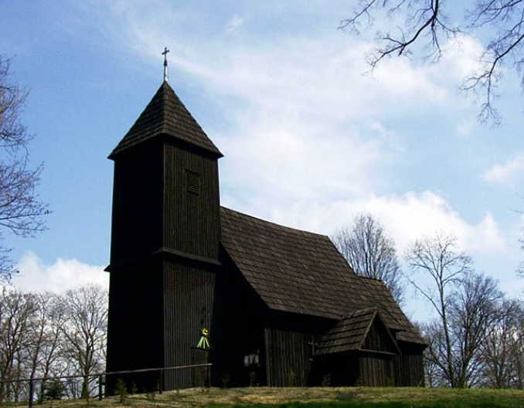
CHEŁSTÓW
Kościół filialny Św. Idziego wzniesiono prawdopodobnie po 1666 r., remontowano w 1932 i 1958 r. Jest to budowla drewniana, o konstrukcji zrębowej na podmurówce ceglanej, jednonawowa, z prostokątnym prezbiterium zakończonym poligonalnie, z kwadratową wieżą od zachodu, o wnętrzu nakrytym sklepieniem, pozornym. Wyposażenie zachowało dwie rzeźby gotyckie z ok. 1400 r., barokowy ołtarz główny z XVIII w. i polichromię Oskara Krugera z 1922

Slide 9
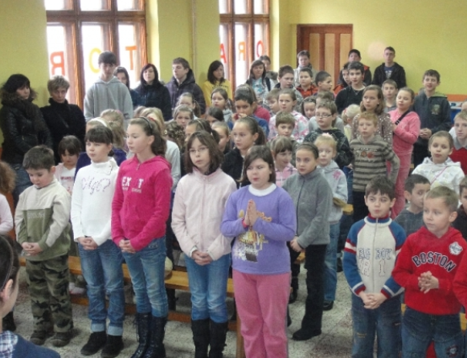
ORATORIUM
Oratorium Salezjańskie w Twardogórze pl. Piastów 3 oferuje do działania w różnych grupach – świetlicy środowiskowej, zespołu młodzieżowego, grup formacyjnych, animatorów poszczególnych stopni, grup sportowych.
Oratorium jest ciekawym miejscem, w którym można ciekawie i pożytecznie spędzić czas. Można tam spotkać wielu ciekawych ludzi, z którymi można porozmawiać.
W okresie ferii zimowych i wakacji można zapisać się na całodniowe zajęcia dla dzieci i młodzieży organizowane przez Oratorium. Są wyjazdy do kina, wycieczki, basen, lodowisko, zajęcia na świetlicy, gry, wspólny śpiew i modlitwa.

